Slide 1
SQL

Slide 2
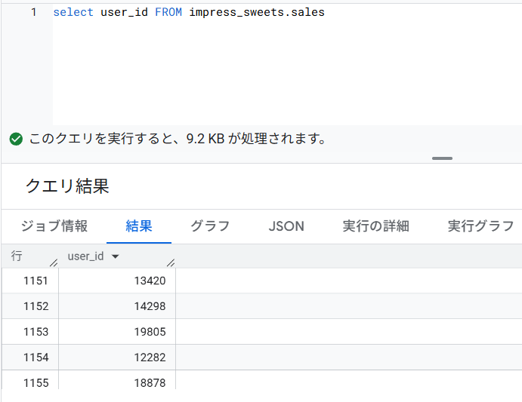
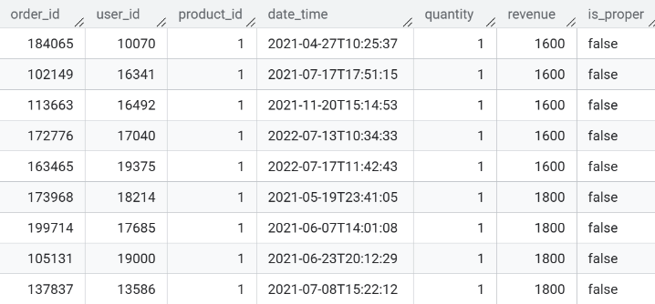

Slide 3
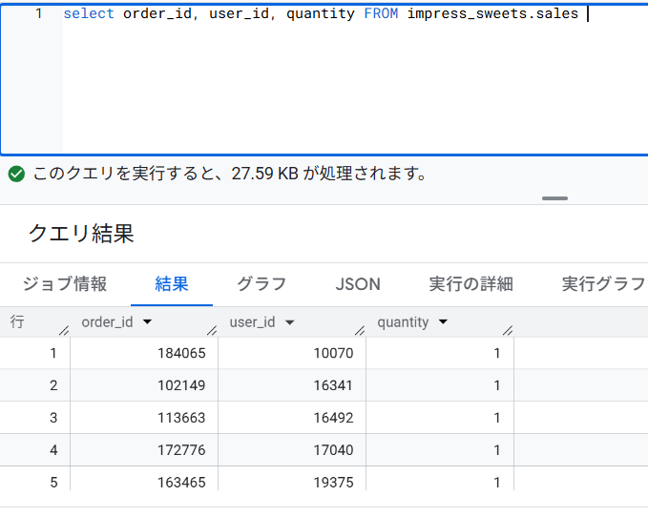
〇

Slide 4
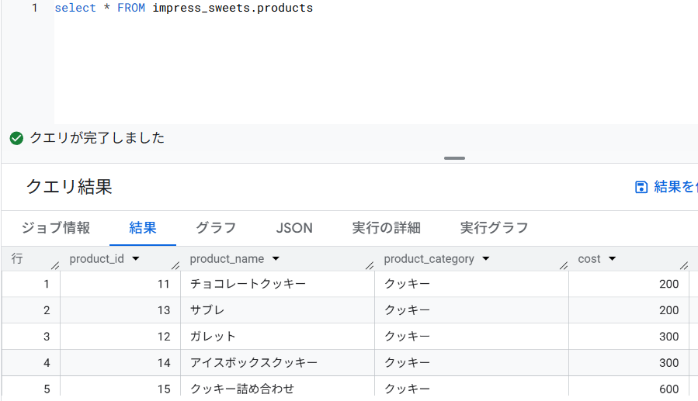
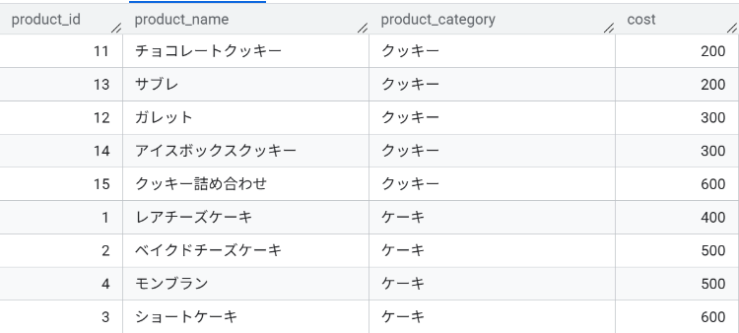
〇

Slide 5
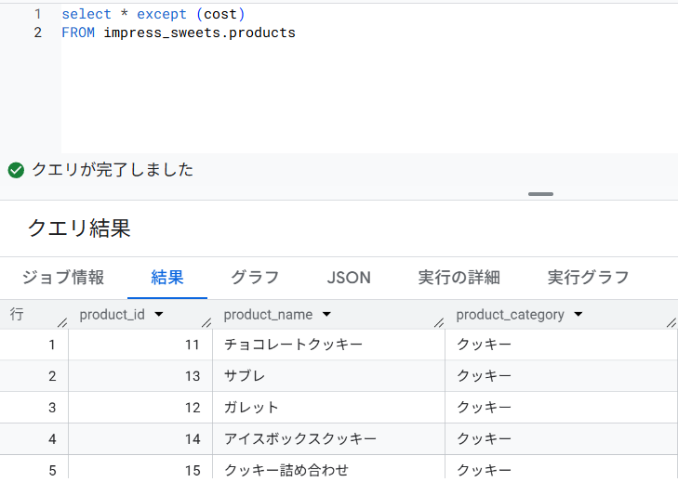
〇

Slide 6
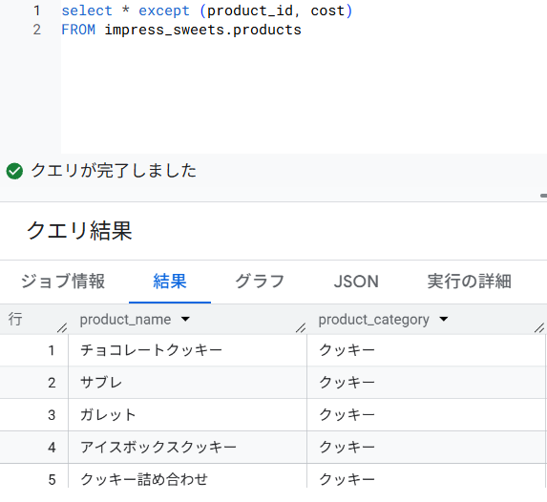

Slide 7
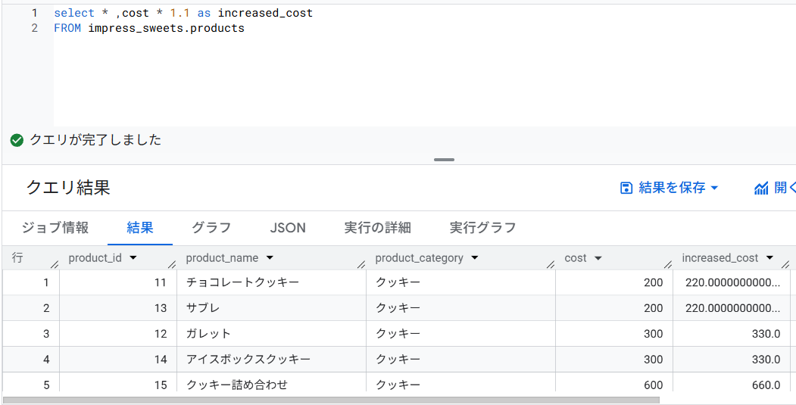

Slide 8
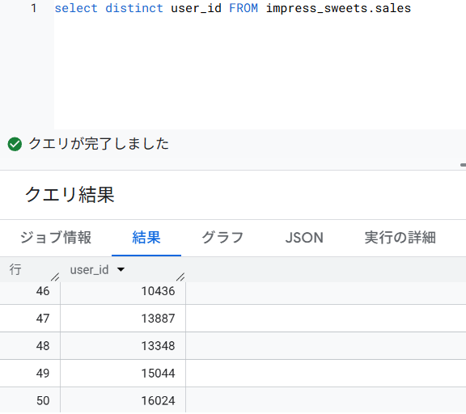

Slide 9
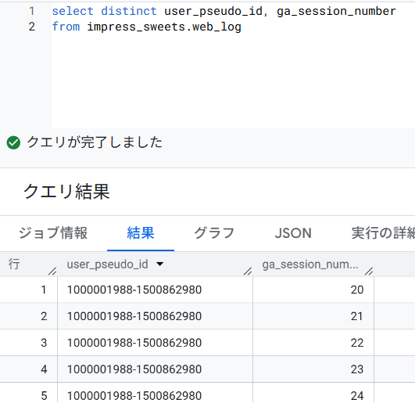
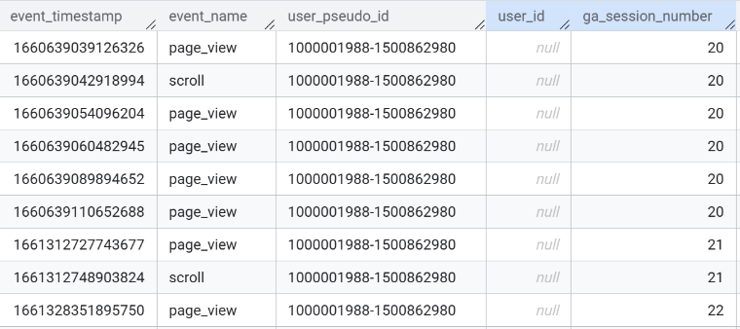

Slide 10
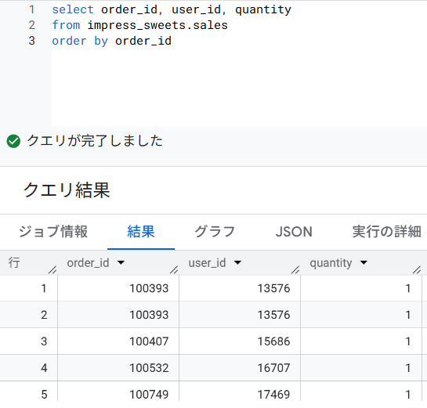

Slide 11
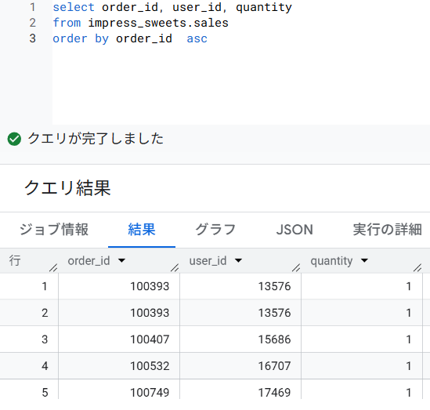

Slide 12
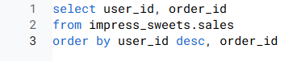
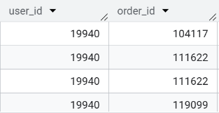
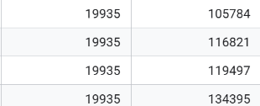
descはuser_idに作用

Slide 13
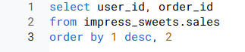


Slide 14
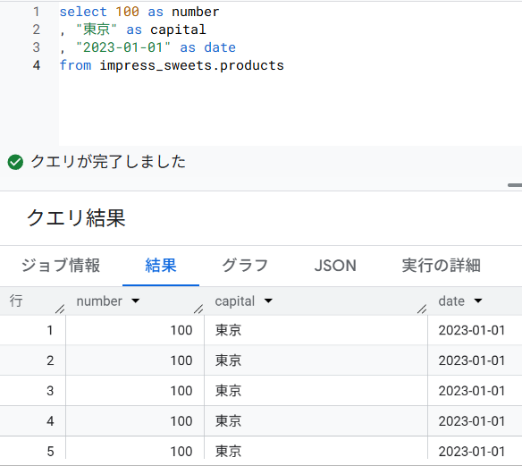

Slide 15
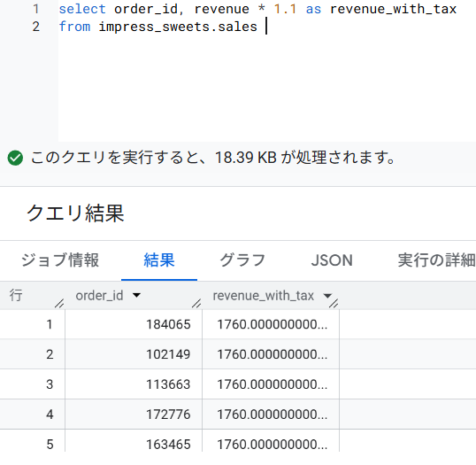

Slide 16
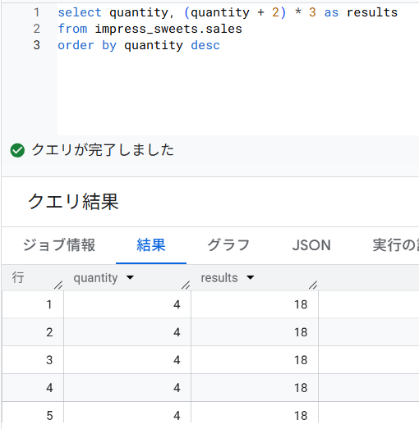

Slide 17
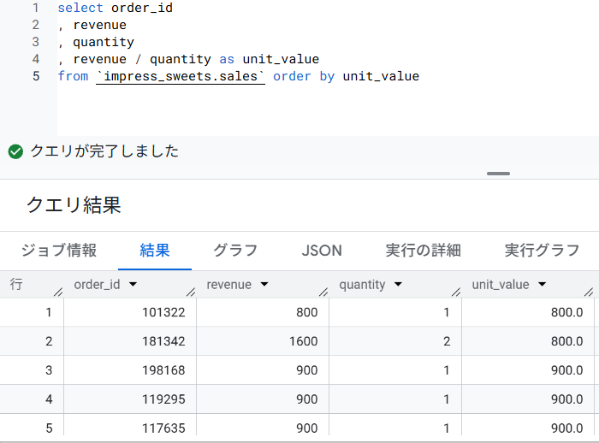

Slide 18
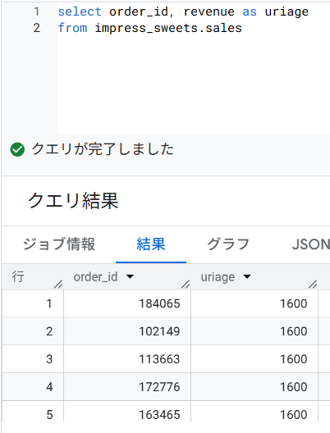

Slide 19
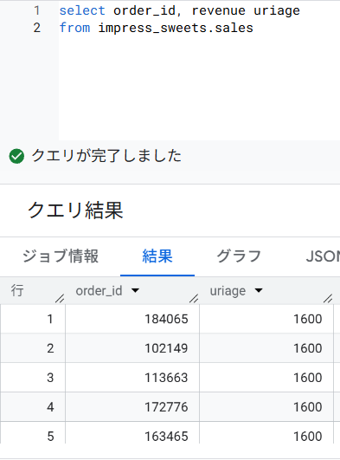
as が無くても名前は付けられるが分かりにくい

Slide 20
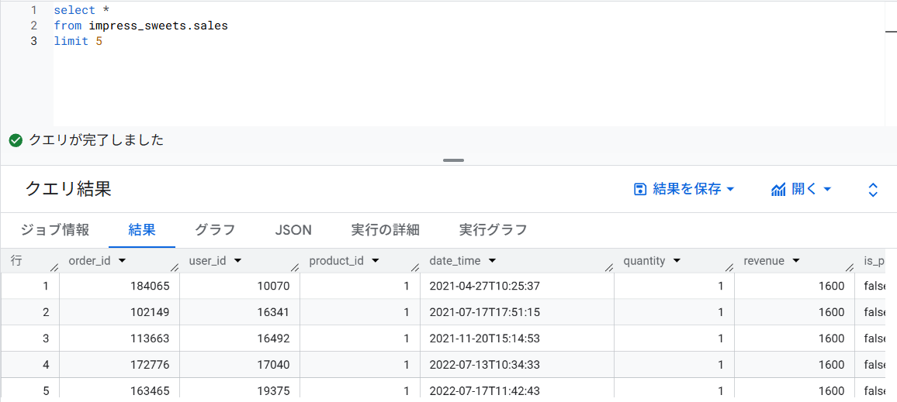

Slide 21
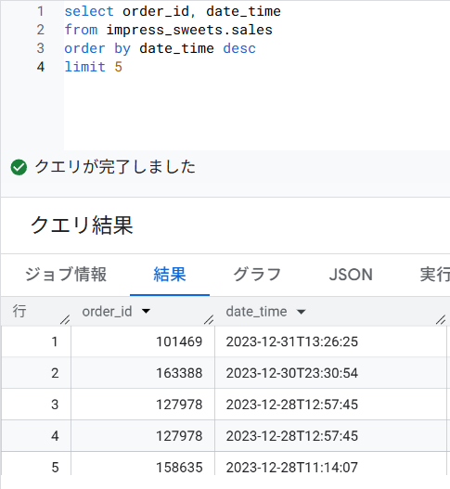

Slide 22
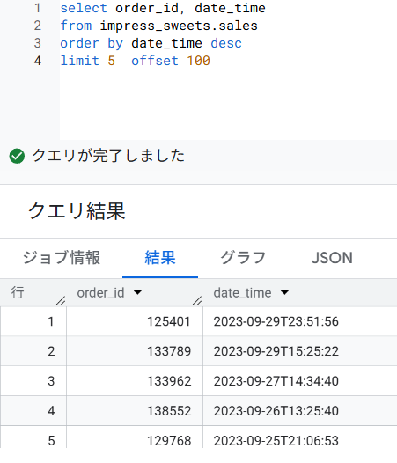

Slide 23
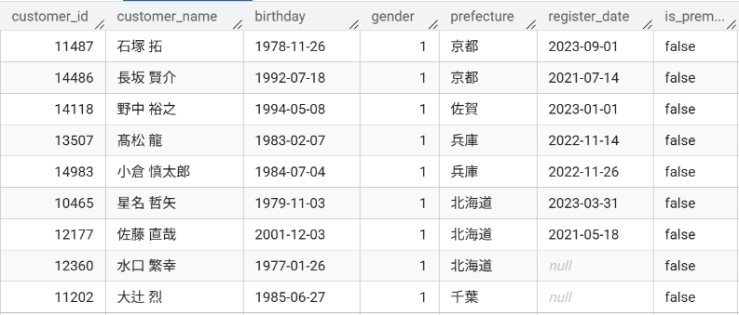
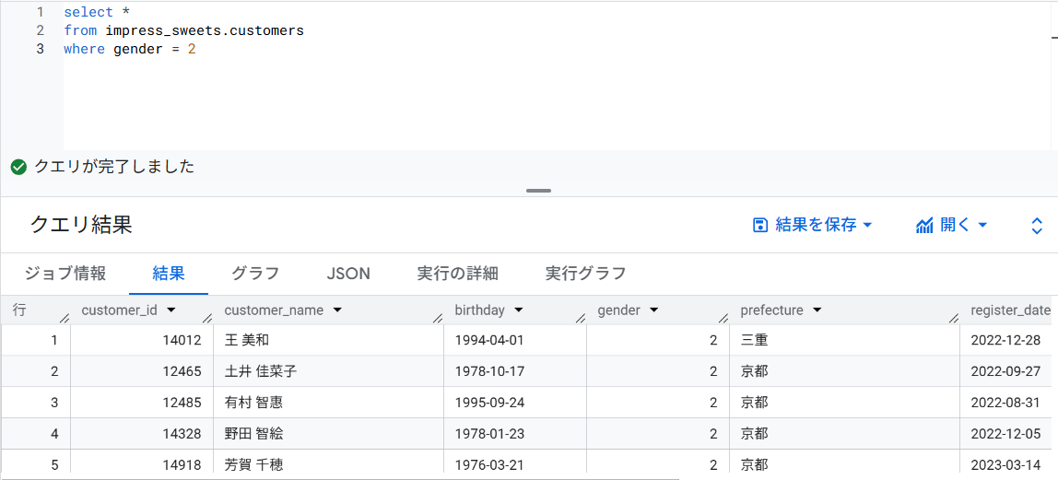

Slide 24
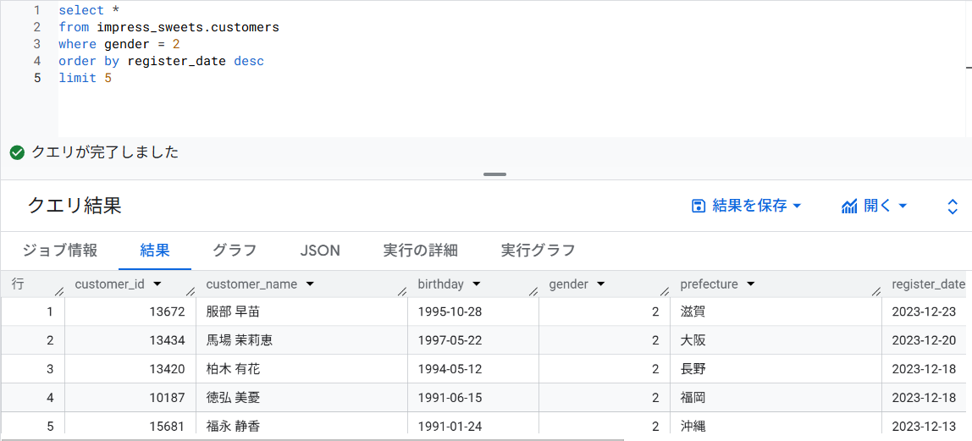

Slide 25
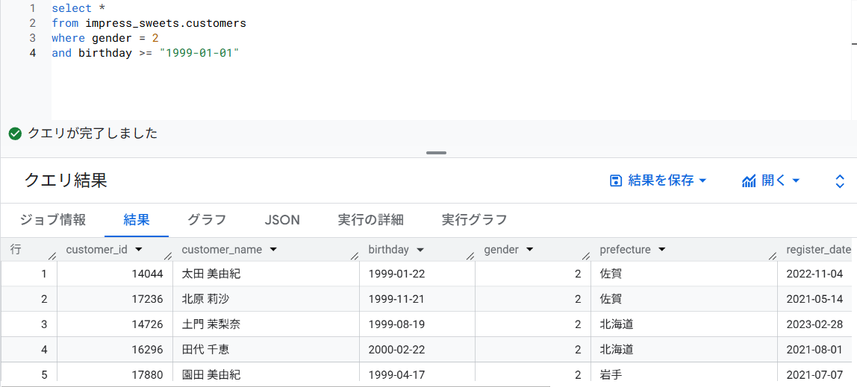

Slide 26
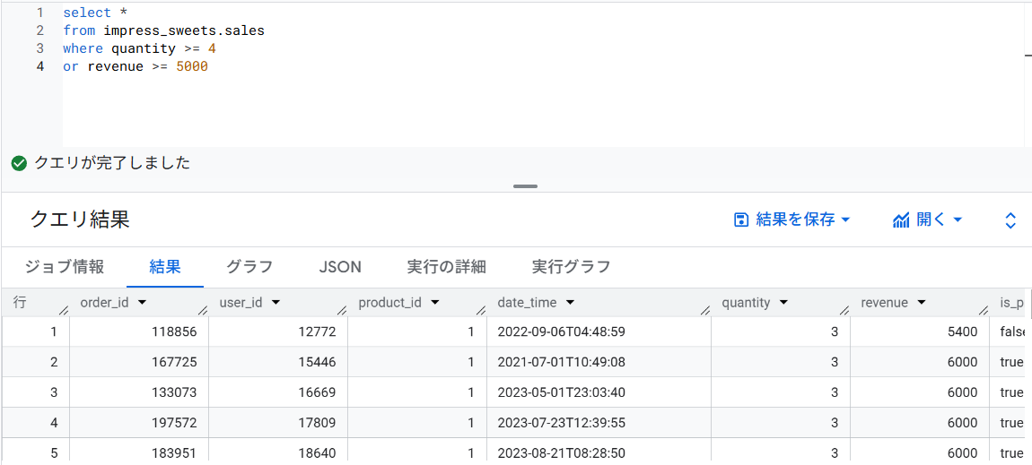

Slide 27
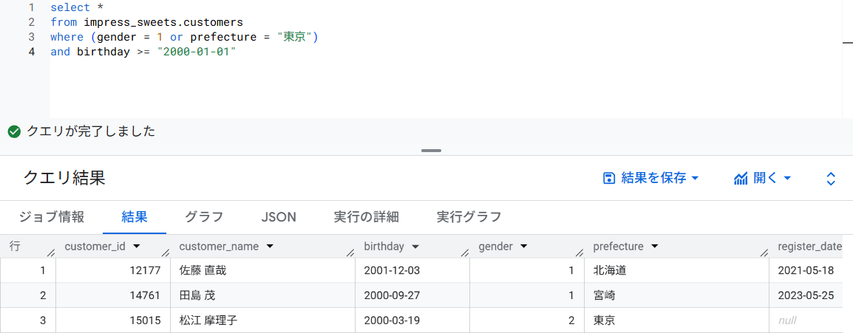

Slide 28
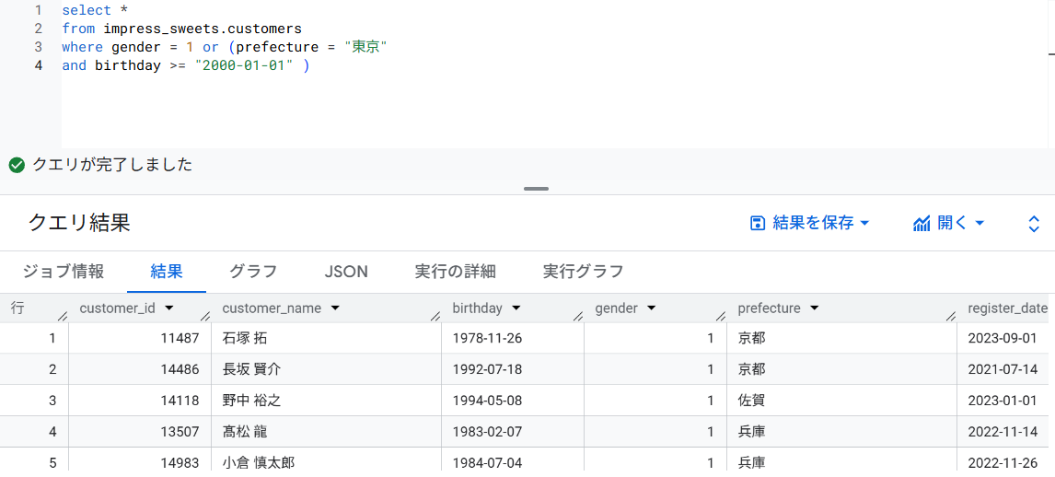

Slide 29
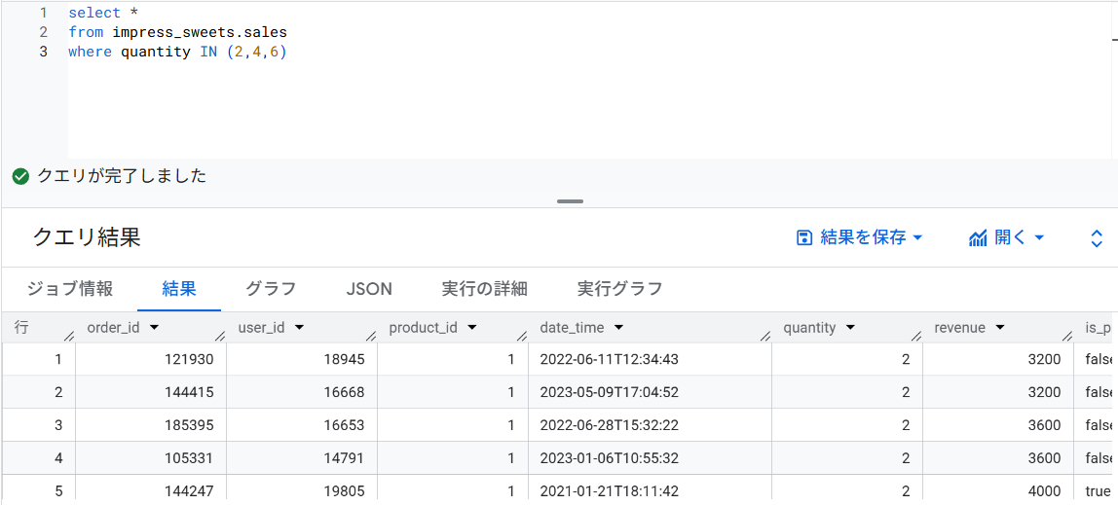

Slide 30
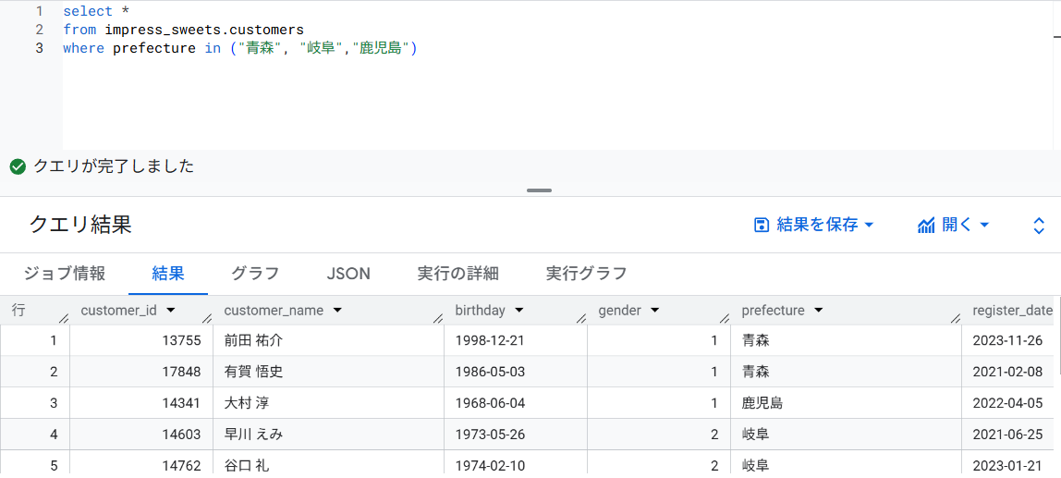

Slide 31
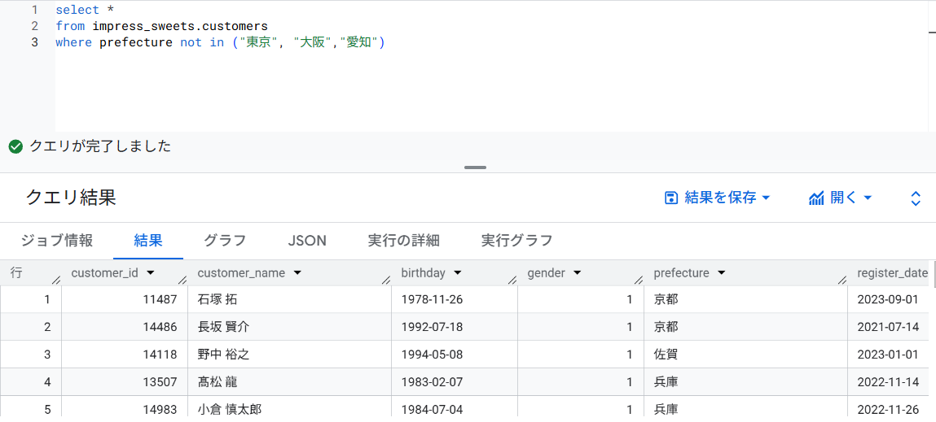

Slide 32
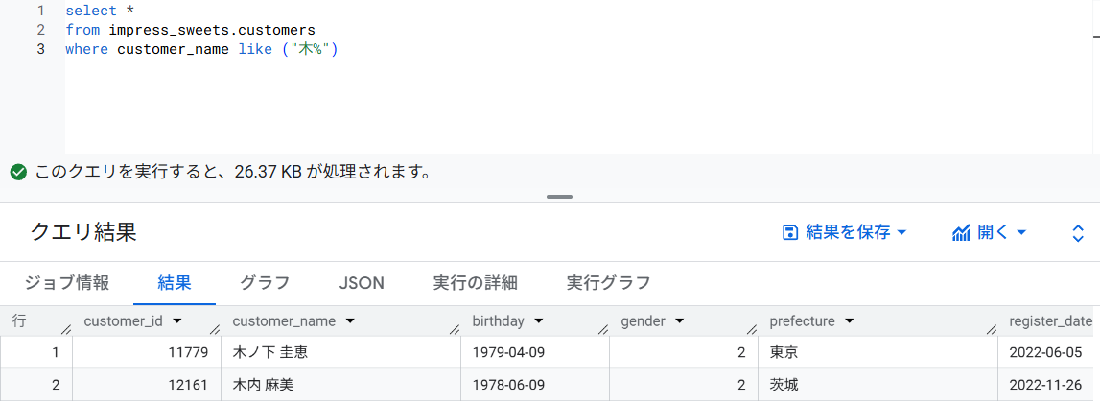

Slide 33
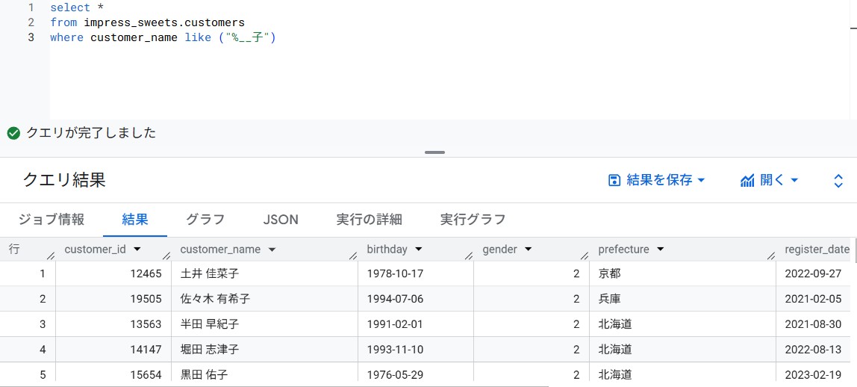

Slide 34
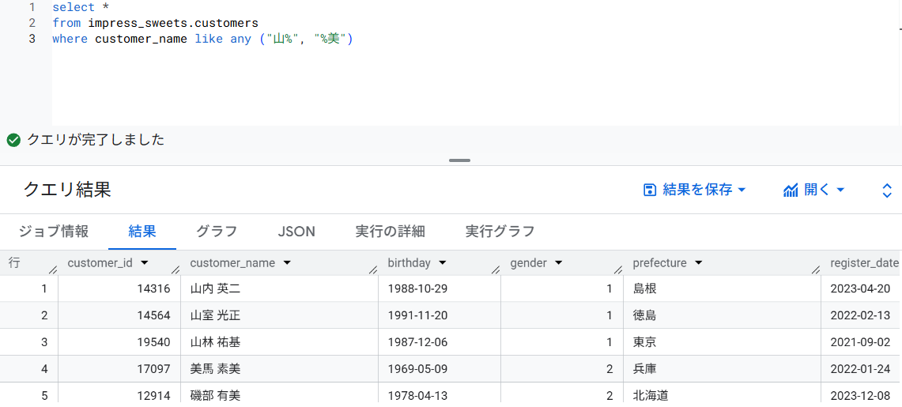

Slide 35
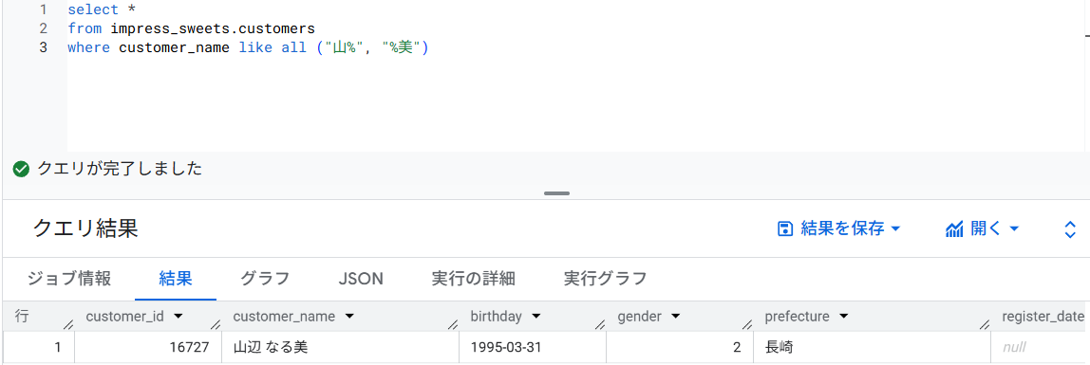

Slide 36
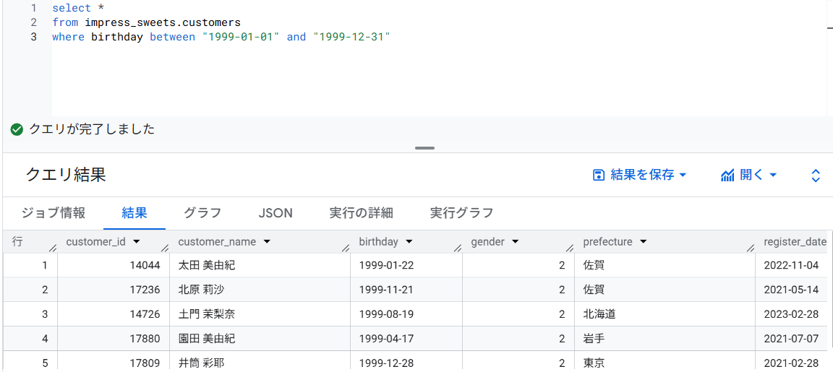

Slide 37
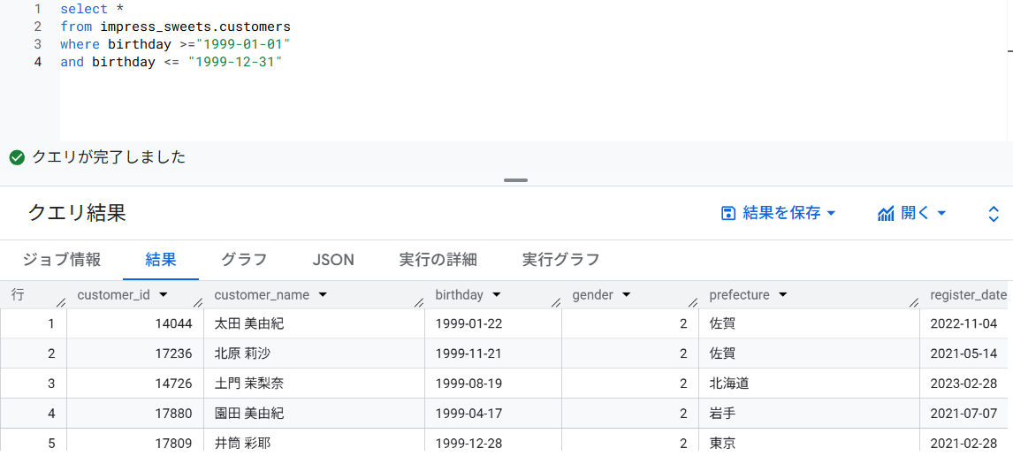

Slide 38
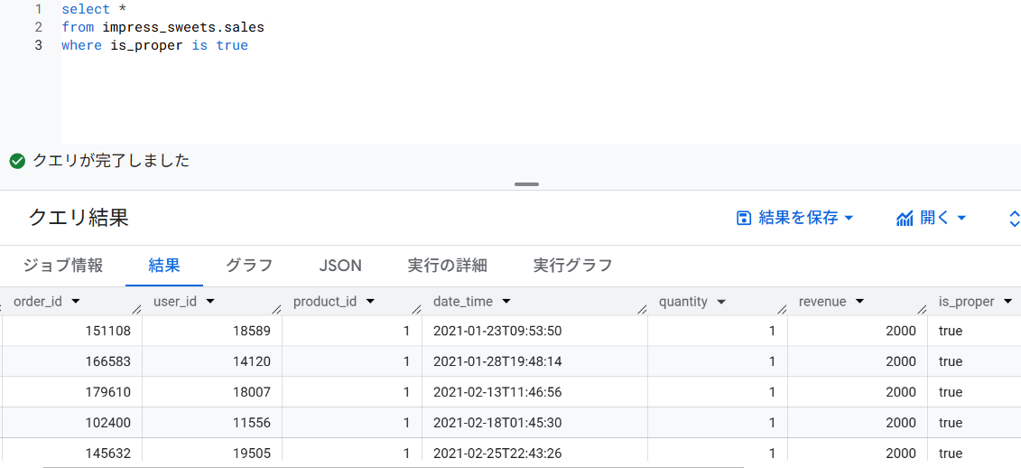

Slide 39
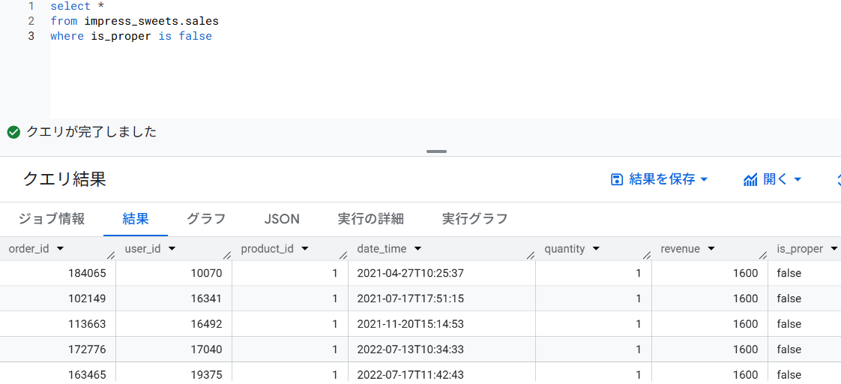

Slide 40
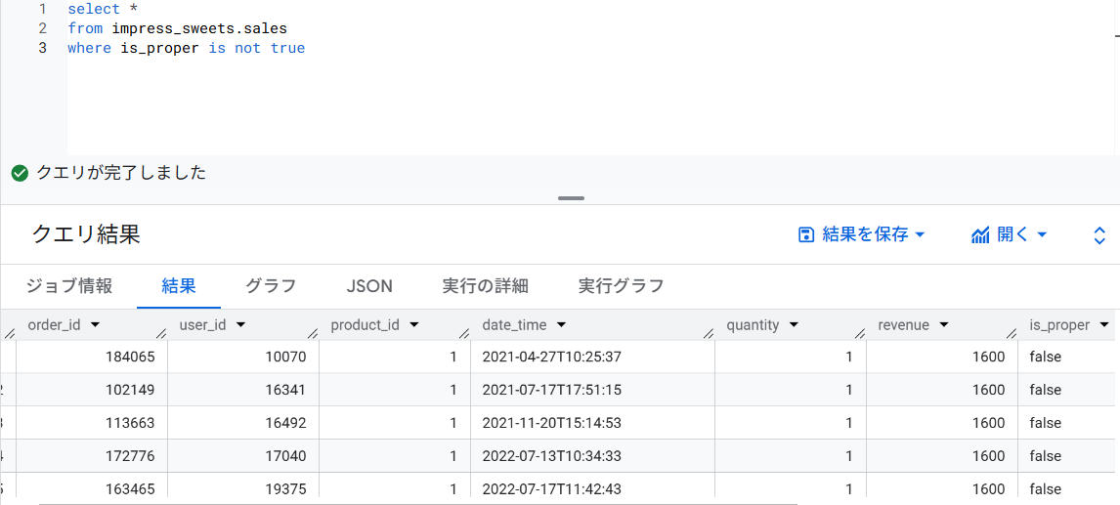

Slide 41
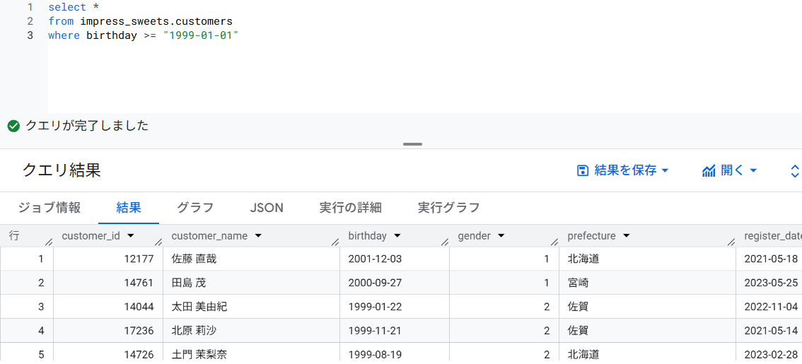
不要

Slide 42
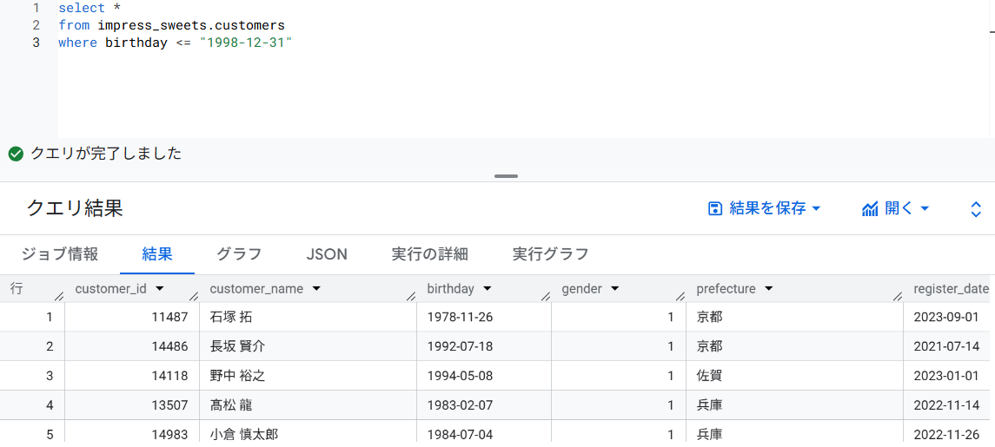
不要

Slide 43
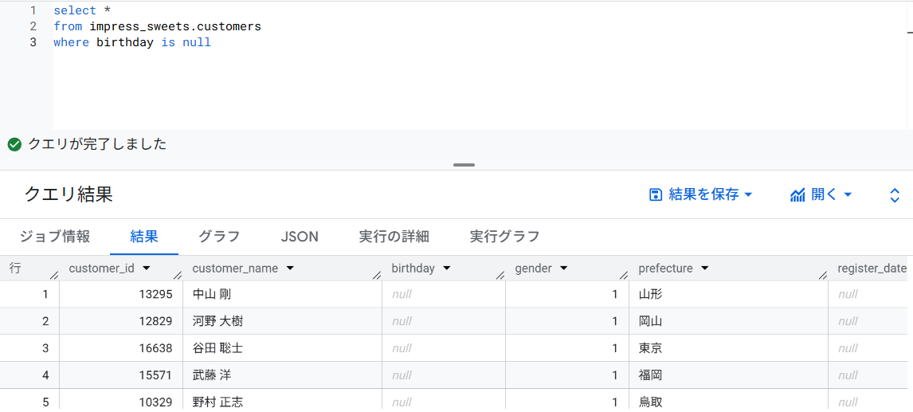

Slide 44
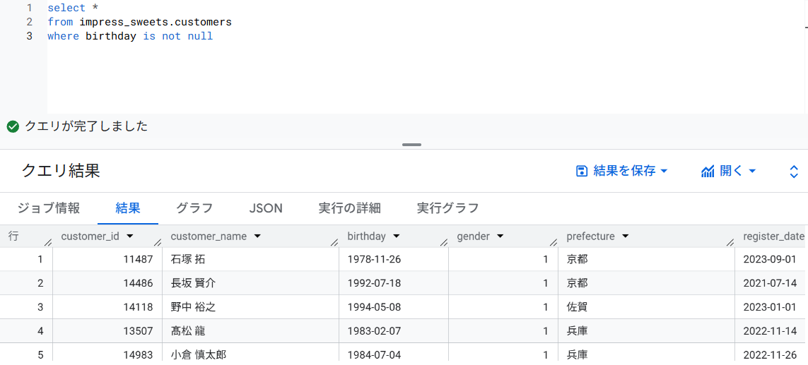

Slide 45

不要

Slide 46
CHA4

Slide 47
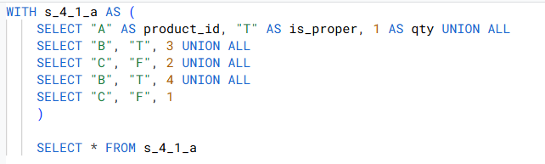


Slide 48




Slide 49


Slide 50


Slide 51


Nullはカウントしない 重複含む
Nullはカウントしない 重複除外

Slide 52


Slide 53

全部、nullを除外したproduct数、重複除外したproduct数

Slide 54


Slide 55


Slide 56



Slide 57


Slide 58


Whereは group by の後に使えない
havingで集計

Slide 59

Whereは groupby の前、
Having は 後

Slide 60


Slide 61


Slide 62


Slide 63






Caseは
状況によって はエラーになるので の書き方が良い

Slide 64

正 1970年代以前生まれ

Slide 65
5

Slide 66


Slide 67


Slide 68


Slide 69


Slide 70


Slide 71


Slide 72


Slide 73


Slide 74


Slide 75


Slide 76


Slide 77




Slide 78


Slide 79


Slide 80


Slide 81



Select 表示したい
From メインファイル
Inner join サブファイル
On 繋ぐ列

Slide 82

As で別名を作るパターン

Slide 83

結合キーが同じ名前なら
＝ で繋がなくても
Using
で出来る

Slide 84

レフトジョインは
レフトがメインとなり
ライトに存在しないものはnullになる
レフトは全て残り、ライトはレフトにあるものだけ結合できる
レフトがジャズロック
ライトはジャズと演歌なら
ジャズは残るが、演歌はnull

Slide 85


Slide 86


Slide 87

Dもある

Slide 88




余計なものも含まれてしまっているのでよくないコード
impress_sweets.s_5_3_a as jisseki
impress_sweets.s_5_3_b as mokuhyo

Slide 89

Selectを使い、不要な列を非表示にし、新しい列も割り算で追加

Slide 90





Slide 91


Slide 92



Slide 93


Slide 94



Slide 95

P202
よくわからん
↓
2021は本来1つしかないが、
他が3つあるので、それぞれと比較するために3つに増やしている

Slide 96


Slide 97



Nullを2021にする

Slide 98


Slide 99



Slide 100



和集合 重複を許さない

Slide 101

和集合 重複を許す
As は1行目しか反映されてない
4行目のasは無効

Slide 102


Distinct でも all でも同じ結果
理由は、select 3列とも同じじゃないと重複対象にならないため

Slide 103


この場合だとdistinct とall の効用が分かる

Slide 104


積集合

Slide 105


差集合

Slide 106



3つのテーブルから和集合
3つのテーブルから積集合
和集合の結果から差集合

Slide 107


Slide 108




Slide 109


Slide 110






Slide 111



仮想テーブル名2
Jan_feb_union のavg_qtyが入っている

Slide 112



仮想テーブルをビュー保存

Slide 113

ビュー作成の注意
左のように仮想テーブルを作らなくても、右で作成して と名前を付けて保存すれば良いっぽい WITHは不要っぽい

Slide 114

ビューを使用

Slide 115


ビューではなく、テーブルで保存もできる

Slide 116

テーブル版

Slide 117
6

Slide 118




Slide 119








Slide 120


Slide 121



Slide 122




Slide 123




Slide 124


Slide 125


Slide 126



Slide 127



Slide 128


Slide 129


Slide 130



Slide 131



Slide 132


Slide 133


Slide 134


Slide 135


Slide 136


Slide 137



Slide 138


Slide 139



次のページの方が分かりやすいやり方

Slide 140


Slide 141


横持ち→縦持ち

Slide 142



横持ち→縦持ち

Slide 143


横持ち→縦持ち
Nullあり

Slide 144


横持ち→縦持ち
Nullなし

Slide 145



縦持ち→横持ち

Slide 146

縦持ち→横持ち

Slide 147

縦持ち→横持ち
pivot
Avg(bounce_rate)が計算できていないのでNG
次のページが正解

Slide 148


Slide 149





Slide 150



Slide 151


Slide 152




Slide 153




Slide 154



Slide 155




Slide 156




Slide 157






やや理解に不安

Slide 158
7

Slide 159


Slide 160


Slide 161


Slide 162


Slide 163




Slide 164




Slide 165




Slide 166





Slide 167



レコード数を1/7にする

Slide 168



Slide 169





Slide 170




Slide 171



Slide 172


Slide 173



Slide 174


Slide 175



Slide 176



Slide 177



Slide 178




Slide 179




Slide 180



Slide 181


Slide 182




Slide 183



Slide 184



上の2つの複合

Slide 185


Slide 186


Slide 187


Slide 188



Slide 189


Slide 190


Slide 191




Slide 192



Slide 193




Slide 194



Slide 195




Slide 196



Slide 197



Slide 198




Slide 199




Slide 200



Slide 201



Slide 202




Slide 203
8

Slide 204


Slide 205





Slide 206



QUALIFY でもOK
その場合はサブクエリ不要

Slide 207





Slide 208




Slide 209





Slide 210




Slide 211





Slide 212





Slide 213





1件のNullを拾うのでNG
正解コードは2つ先

Slide 214


1件のNullを拾った証拠

Slide 215



Slide 216




Slide 217

全ユーザー版 全てnullはたまたまっぽく、下にはあるらしい

Slide 218




全ユーザー版 null排除

Slide 219




AIが書いた 2 回目購入があるユーザーのみ抽出

Slide 220



次のページは90日版

Slide 221



Slide 222


今日までの日数版

Slide 223





Slide 224


Slide 225




Slide 226





Slide 227





Slide 228





